Slide 1
БОРИС ПАСТЕРНАК
1890-1960
Очерк жизни и творчества

Slide 2
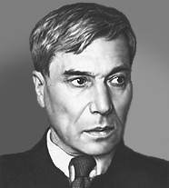
Над миром мы пройдём без шума и следа… Лермонтов М.Ю.

Slide 3
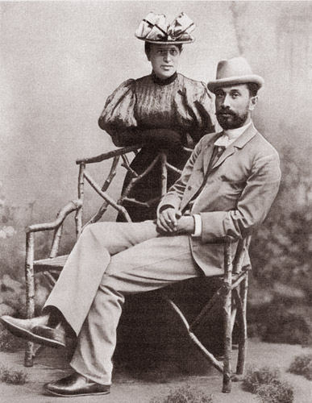
Родители
Розалия Исидоровна Кауфман, пианистка европейской известности.
Леонид Осипович, известный художник, академик живописи, преподаватель Московского училища живописи, ваяния и зодчества .

Slide 4
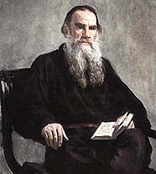
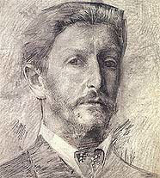
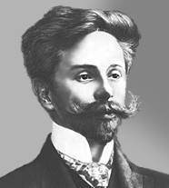
Гости семьи родителей Б.Пастернака
Л.Н.Толстой М.А.Врубель А.Н.Скрябин
(писатель) (художник) (композитор)

Slide 5
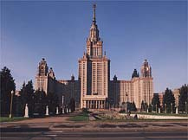
)
Учеба Б. Пастернака
1909-1913 г. - МГУ, философское отделение историко-филологического факультета

Slide 6
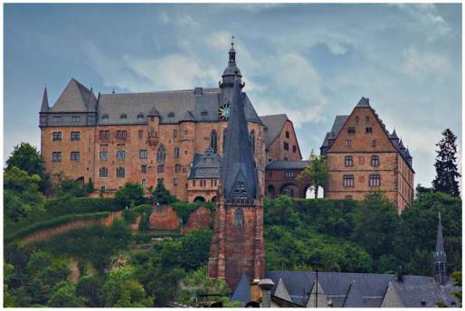
Путь Бориса Пастернака к поэзии шел через Марбург. В Марбурге профессор Герман Коген предложил Пастернаку остаться для получения докторской степени, но он от этого наотрез отказался.
«Прощай, философия"- эти слова из автобиографической повести Пастернака "Охранная грамота" (1931) теперь значатся на мемориальной доске дома в Марбурге, где некогда проживал безвестный студент, ставший всемирно почитаемым классиком.
Марбург. Германия

Slide 7
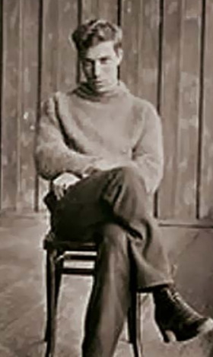
В 1914 году вышел в свет первый сборник стихов Б. Л. Пастернака – “Близнец в тучах”. В него вошло и написанное в 1912 году стихотворение “Февраль. Достать чернил и плакать!”
Доктор филологических наук, профессор Сауле Абишева говорила: “В стихотворении Б.Пастернака “Февраль…” мир человека и мир природы на всех уровнях пересекаются и словно перетекают друг в друга”.

Slide 8
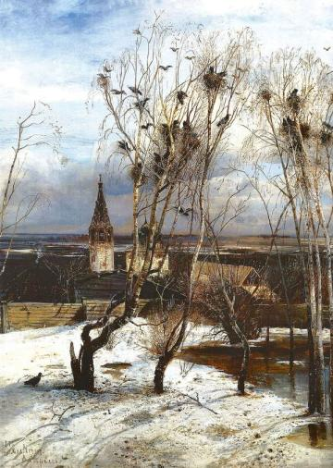
«Февраль. Достать чернил и плакать…» (1928)
Февраль. Достать чернил и плакать!
Писать о феврале навзрыд,
Пока грохочущая слякоть
Весною черною горит.
Достать пролетку. За шесть гривен,
Чрез благовест, чрез клик колес
Перенестись туда, где ливень
Еще шумней чернил и слез.
Где, как обугленные груши,
С деревьев тысячи грачей
Сорвутся в лужи и обрушат
Сухую грусть на дно очей.
Под ней проталины чернеют,
И ветер криками изрыт,
И чем случайней, тем вернее
Слагаются стихи навзрыд.
Алексей Кондратьевич Саврасов
«Грачи прилетели»

Slide 9
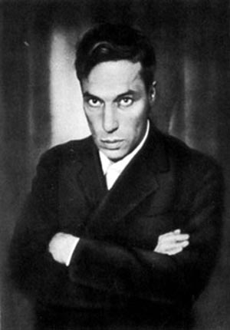
В 1930-31 года Пастернак создает книгу “Второе рождение”.
Это не только взгляд на жизнь страны, но и поэтическая летопись зрелой и вместе с тем безумной влюбленности в Зинаиду Николаевну Нейгауз.

Slide 10
«Никого не будет в доме…» (1931)
Никого не будет в доме,
Кроме сумерек. Один
Зимний день в сквозном проеме
Незадернутых гардин.
Только белых мокрых комьев
Быстрый промельк моховой,
Только крыши, снег, и, кроме
Крыш и снега, никого.
И опять зачертит иней,
И опять завертит мной
Прошлогоднее унынье
И дела зимы иной.
И опять кольнут доныне
Неотпущенной виной,
И окно по крестовине
Сдавит голод дровяной.
Но нежданно по портьере
Пробежит сомненья дрожь,-
Тишину шагами меря.
Ты, как будущность, войдешь.
Ты появишься из двери
В чем-то белом, без причуд,
В чем-то, впрямь из тех материй,
Из которых хлопья шьют.

Slide 11
Роман «Доктор Живаго»
*** 1946 – 1955 г - работа над романом;
*** В издании романа на родине – отказать;
*** 1957 г.– издание романа за рубежом: в Италии, Англии, Франции, Германии, Швеции.

Slide 12
«Юра, – писала ему Антонина Александровна, – знаешь ли ты, что у нас есть дочь? Ее крестили Машей. Теперь о другом. Несколько видных деятелей, папу и нас, как членов его семьи, высылают из России за границу. Это – несчастье и надо благодарить Бога за такую форму изгнания в такое страшное время. Если бы ты нашелся и был тут, ты поехал бы с нами. Но я верю в сбыточность такого счастья. Все горе в том, что я люблю тебя, а ты меня не любишь. Ах, как я люблю тебя, если бы только мы могли себе представить. Я люблю все особенное в тебе, все выгодное и невыгодное, все обыкновенные твои стороны, дорогие в их необыкновенном соединении, облагороженное внутренним содержанием лица, которое без этого, может быть, казалось бы некрасивым, талант и ум, как бы занявшие место начисто отсутствующей воли. Мне верится, что ты жив и отыщешься, и сам сможешь исхлопотать себе отдельное разрешение на заграничную поездку, и все мы опять окажемся в сборе в одном месте. Мне все это дорого, и я не знаю человека лучше тебя».

Slide 13
Зимняя ночь (1946)
Мело, мело по всей земле
Во все пределы.
Свеча горела на столе,
Свеча горела.
Как летом роем мошкара
Летит на пламя,
Слетались хлопья со двора
К оконной раме.
Метель лепила на стекле
Кружки и стрелы.
Свеча горела на столе,
Свеча горела.
На озаренный потолок
Ложились тени,
Скрещенья рук, скрещенья ног,
Судьбы скрещенья.
И падали два башмачка
Со стуком на пол.
И воск слезами с ночника
На платье капал.
И все терялось в снежной мгле
Седой и белой.
Свеча горела на столе,
Свеча горела.
На свечку дуло из угла,
И жар соблазна
Вздымал, как ангел, два крыла
Крестообразно.
Мело весь месяц в феврале,
И то и дело
Свеча горела на столе,
Свеча горела.

Slide 14
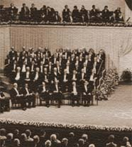
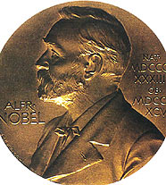
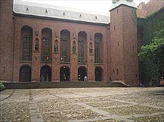
1958 г.- Нобелевская премия: «… за выдающиеся заслуги в современной лирической поэзии…»
Стокгольм Торжественный зал медаль Нобеля

Slide 15
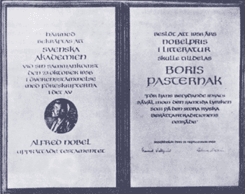
23 октября 1958 года Шведская Академия словесности и языкознания объявила о присуждении Пастернаку Нобелевской премии по литературе, что вызвало резкую критику в советской России.

Slide 16
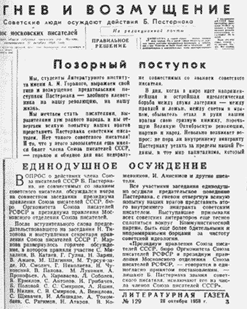
Более 500 московских писателей устроили суд над Пастернаком. Они обратились к правительству с просьбой лишить Пастернака гражданства.
Ответ Борис Пастернак был таков: “Я не ожидаю от вас справедливости. Вы можете меня расстрелять, выслать, сделать все, что вам угодно, я вас заранее прощаю. Но не торопитесь. Это не прибавит вам ни счастья, ни славы. Но помните, все равно, через несколько лет вам придется меня реабилитировать”.

Slide 17
Результат премии Б.Пастернаку в СССР
политическая акция травля
исключение из Союза писателей.

Slide 18
В связи с публикуемым в печати письмом Б. Л. Пастернака товарищу Н. С. Хрущеву ТАСС уполномочен заявить, что со стороны советских государственных органов не будет никаких препятствий, если Б. Л. Пастернак выразит желание выехать за границу для получения присужденной ему премии.
В случае если Б. Л. Пастернак пожелает совсем выехать из Советского Союза, общественный строй и народ которого он оклеветал в своем антисоветском сочинении «Доктор Живаго», то официальные органы не будут чинить ему в этом никаких препятствий. Ему будет предоставлена возможность выехать за пределы Советского Союза и лично испытать все «прелести капиталистического рая».
газета « Правда», 2 ноября 1958 года.

Slide 19
Премия, диплом и медаль вручены сыну Б.Пастернака в 1989 году.
диплом медаль

Slide 20
Домашнее задание
Написать эссе
«Что Родина не может
простить своему поэту?».

